Slide 1
Comparación de la densidad capilar parafoveal entre sujetos sanos y diabéticos con y sin retinopatía
Dr. Virgilio Lima Gómez
Hospital Juárez de México

Slide 2
Densidad capilar parafoveal
Angiografía por tomografía de coherencia óptica
Disminuye en retinopatía diabética
Menor en diabetes sin retinopatía
  Cuando existe mala perfusión
¿Difiere entre sujetos sin diabetes y sujetos con diabetes sin características de isquemia?

Slide 3
Diseño
Prospectivo, comparativo, observacional, transversal
Inclusión: sujetos en que pudiera obtenerse un estudio de angioOCT con calidad ≥7
  Sin diabetes Grupo 1
  Diabetes sin retinopatía Grupo 2
  Retinopatía diabética sin edema macular Grupo 3
  Edema macular diabético Grupo 4
Exclusión: otras retinopatías
  Área de ZAF > 0.62 mm²

Slide 4
Variables
De desenlace: densidad capilar parafoveal
  Plexo superficial
Predictoras:
  Características de zona avascular foveal
  Grosor retiniano
  Grupo
Comparación entre grupos
  Kruskall Wallis
  Rho de Spearman

Slide 5
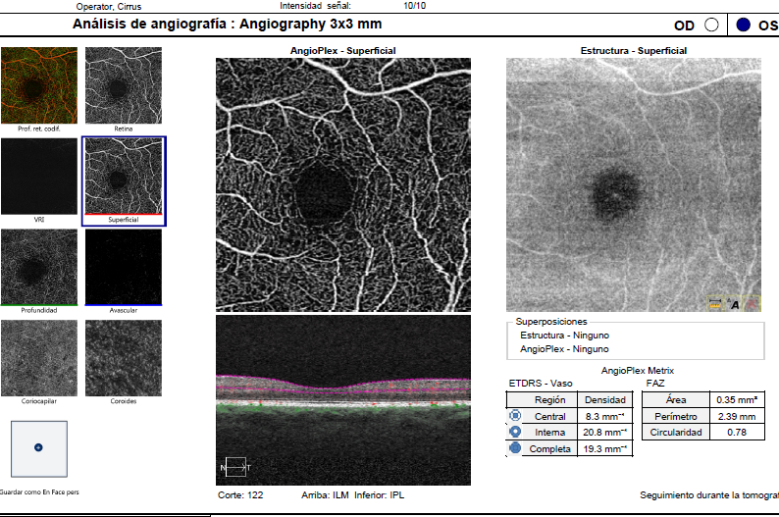
Resultados
144 ojos
40-80 años
63.2% femenino 52.83 ± 1.13
Evolución de diabetes 10.04 ± 0.79
años
Grupo:
  1: 37
  2: 56
  3: 36
  4: 15

Slide 6
Distribución del grosor retiniano por grupo
Campos (µm) | Sin diabetes (n=37) | Diabetes sin retinopatía (n=56) | Diabetes con retinopatía (n=36) | Retinopatía con edema (n=15)
1 (GCC) | 249.70 ±3.64 | 248.09 ±3.2 | 243.94 ±3.69 | 284.73 ±10.22
2 | 316.78 ± 2.52 | 316.66 ±3.11 | 318.86 ±2.67 | 335.47 ±6.34
3 | 303.70 ±2.30 | 302.32 ±3.25 | 303.30 ±3.18 | 326.07 ±6.56
4 | 312.62 ± 2.69 | 310.98 ±2.86 | 312.89 ±2.78 | 329.47 ±5.71
5 | 316.59 ±2.67 | 319.53 ±2.81 | 317.80 ±3.00 | 336.53 ±5.26
6 | 276.16 ±2.41 | 276.96 ±1.93 | 286.61 ±2.28 | 308.07 ±6.21
7 | 260.67 ±2.13 | 260.98 ±1.88 | 270.44 ±2.38 | 297.93 ±5.28
8 | 260.11 ±2.21 | 262.23 ±1.99 | 269.14 ±2.28 | 288.80 ±2.25
9 | 288.16 ±2.89 | 291.78 ±2.72 | 298.47 ±2.23 | 318.87 ±6.79
Volumen macular (mm³) | 9.89 ±0.07 | 9.92 ±0.07 | 10.15 ±0.07 | 10.94 ±0.14

Slide 7
Distribución de las variables angiográficas por grupo
Variables | Sin diabetes (n=37) | Diabetes sin retinopatía (n=56) | Retinopatía diabética sin edema (n=36) | Edema macular diabético (n=15)
Densidad capilar región central (mm⁻¹) | 10.89 ±0.55 | 8.71 ±0.45 | 6.81 ±0.41 | 6.67 ±0.66
Región interna (mm⁻¹) | 21.32 ±0.35 | 19.57 ±0.41 | 18.62 ±0.52 | 16.93 ±0.81
Completa (mm⁻¹) | 20.15 ±0.35 | 18.51 ±0.37 | 17.29 ±0.48 | 15.77 ±0.78
Zona avascular foveal (mm²) | 0.26 ±0.02 | 0.27 ±0.02 | 0.35 ±0.02 | 0.24 ±0.06
Perímetro (mm) | 2.23 ±0.10 | 2.38 ±0.07 | 2.70 ±0.08 | 2.07 ±0.38
Diámetro (mm) | 0.71 ±0.03 | 0.76 ±0.02 | 0.86 ±0.03 | 0.66 ±0.12
Circularidad | 0.65 ±0.02 | 0.59 ±0.02 | 0.60 ±0.02 | 0.61 ±0.05

Slide 8
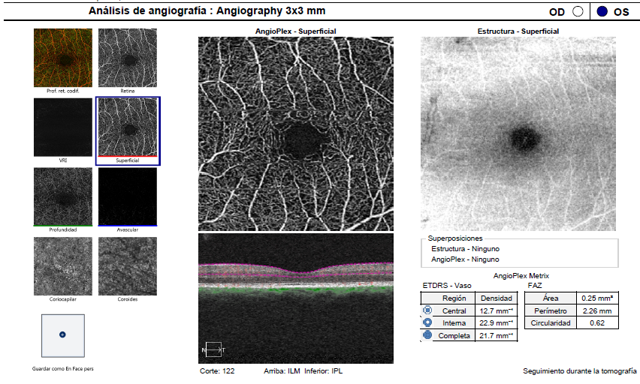

Slide 9
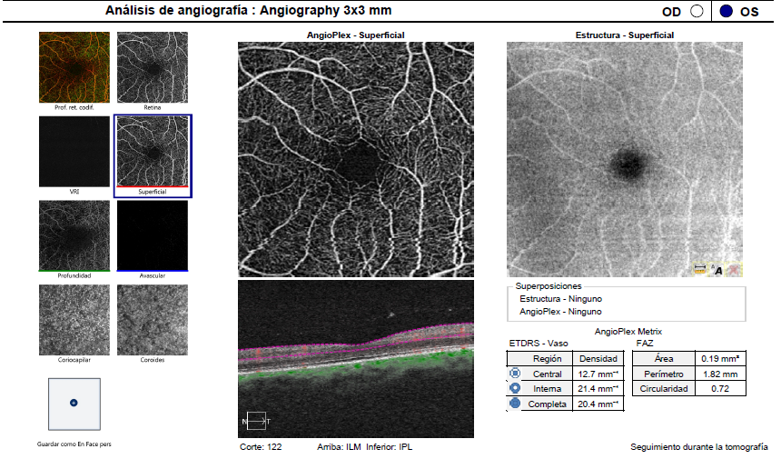

Slide 10
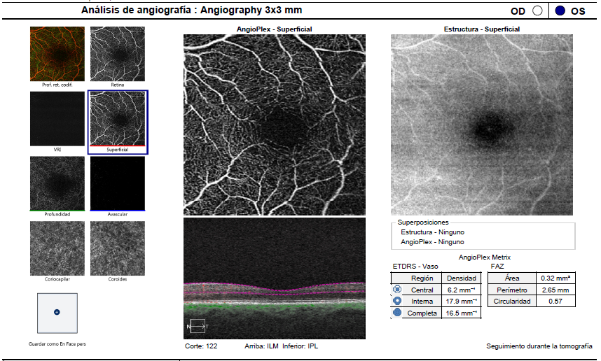

Slide 11
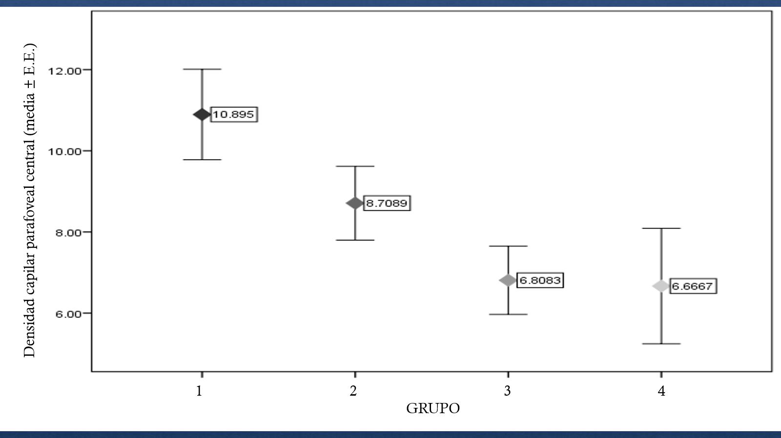

Slide 12
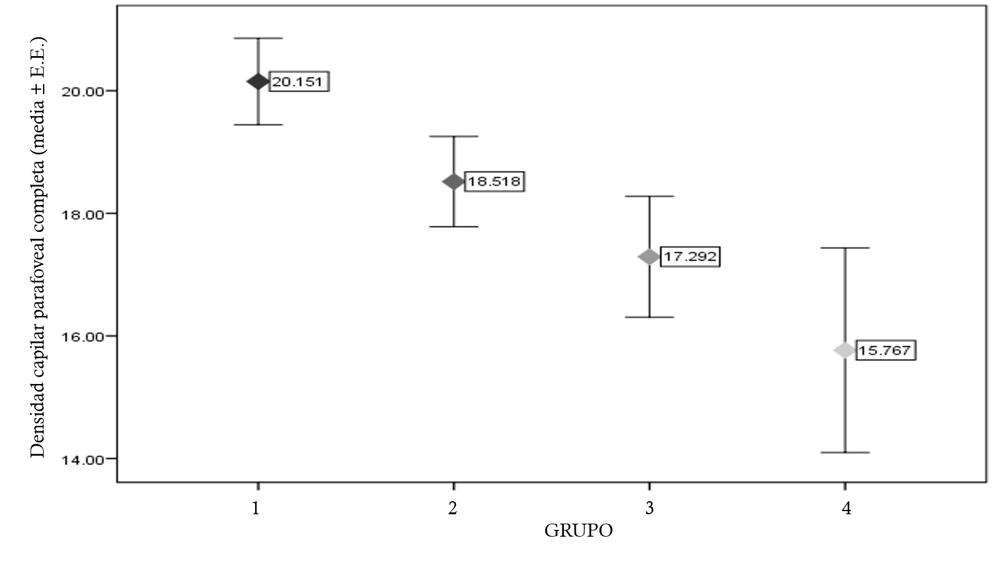

Slide 13
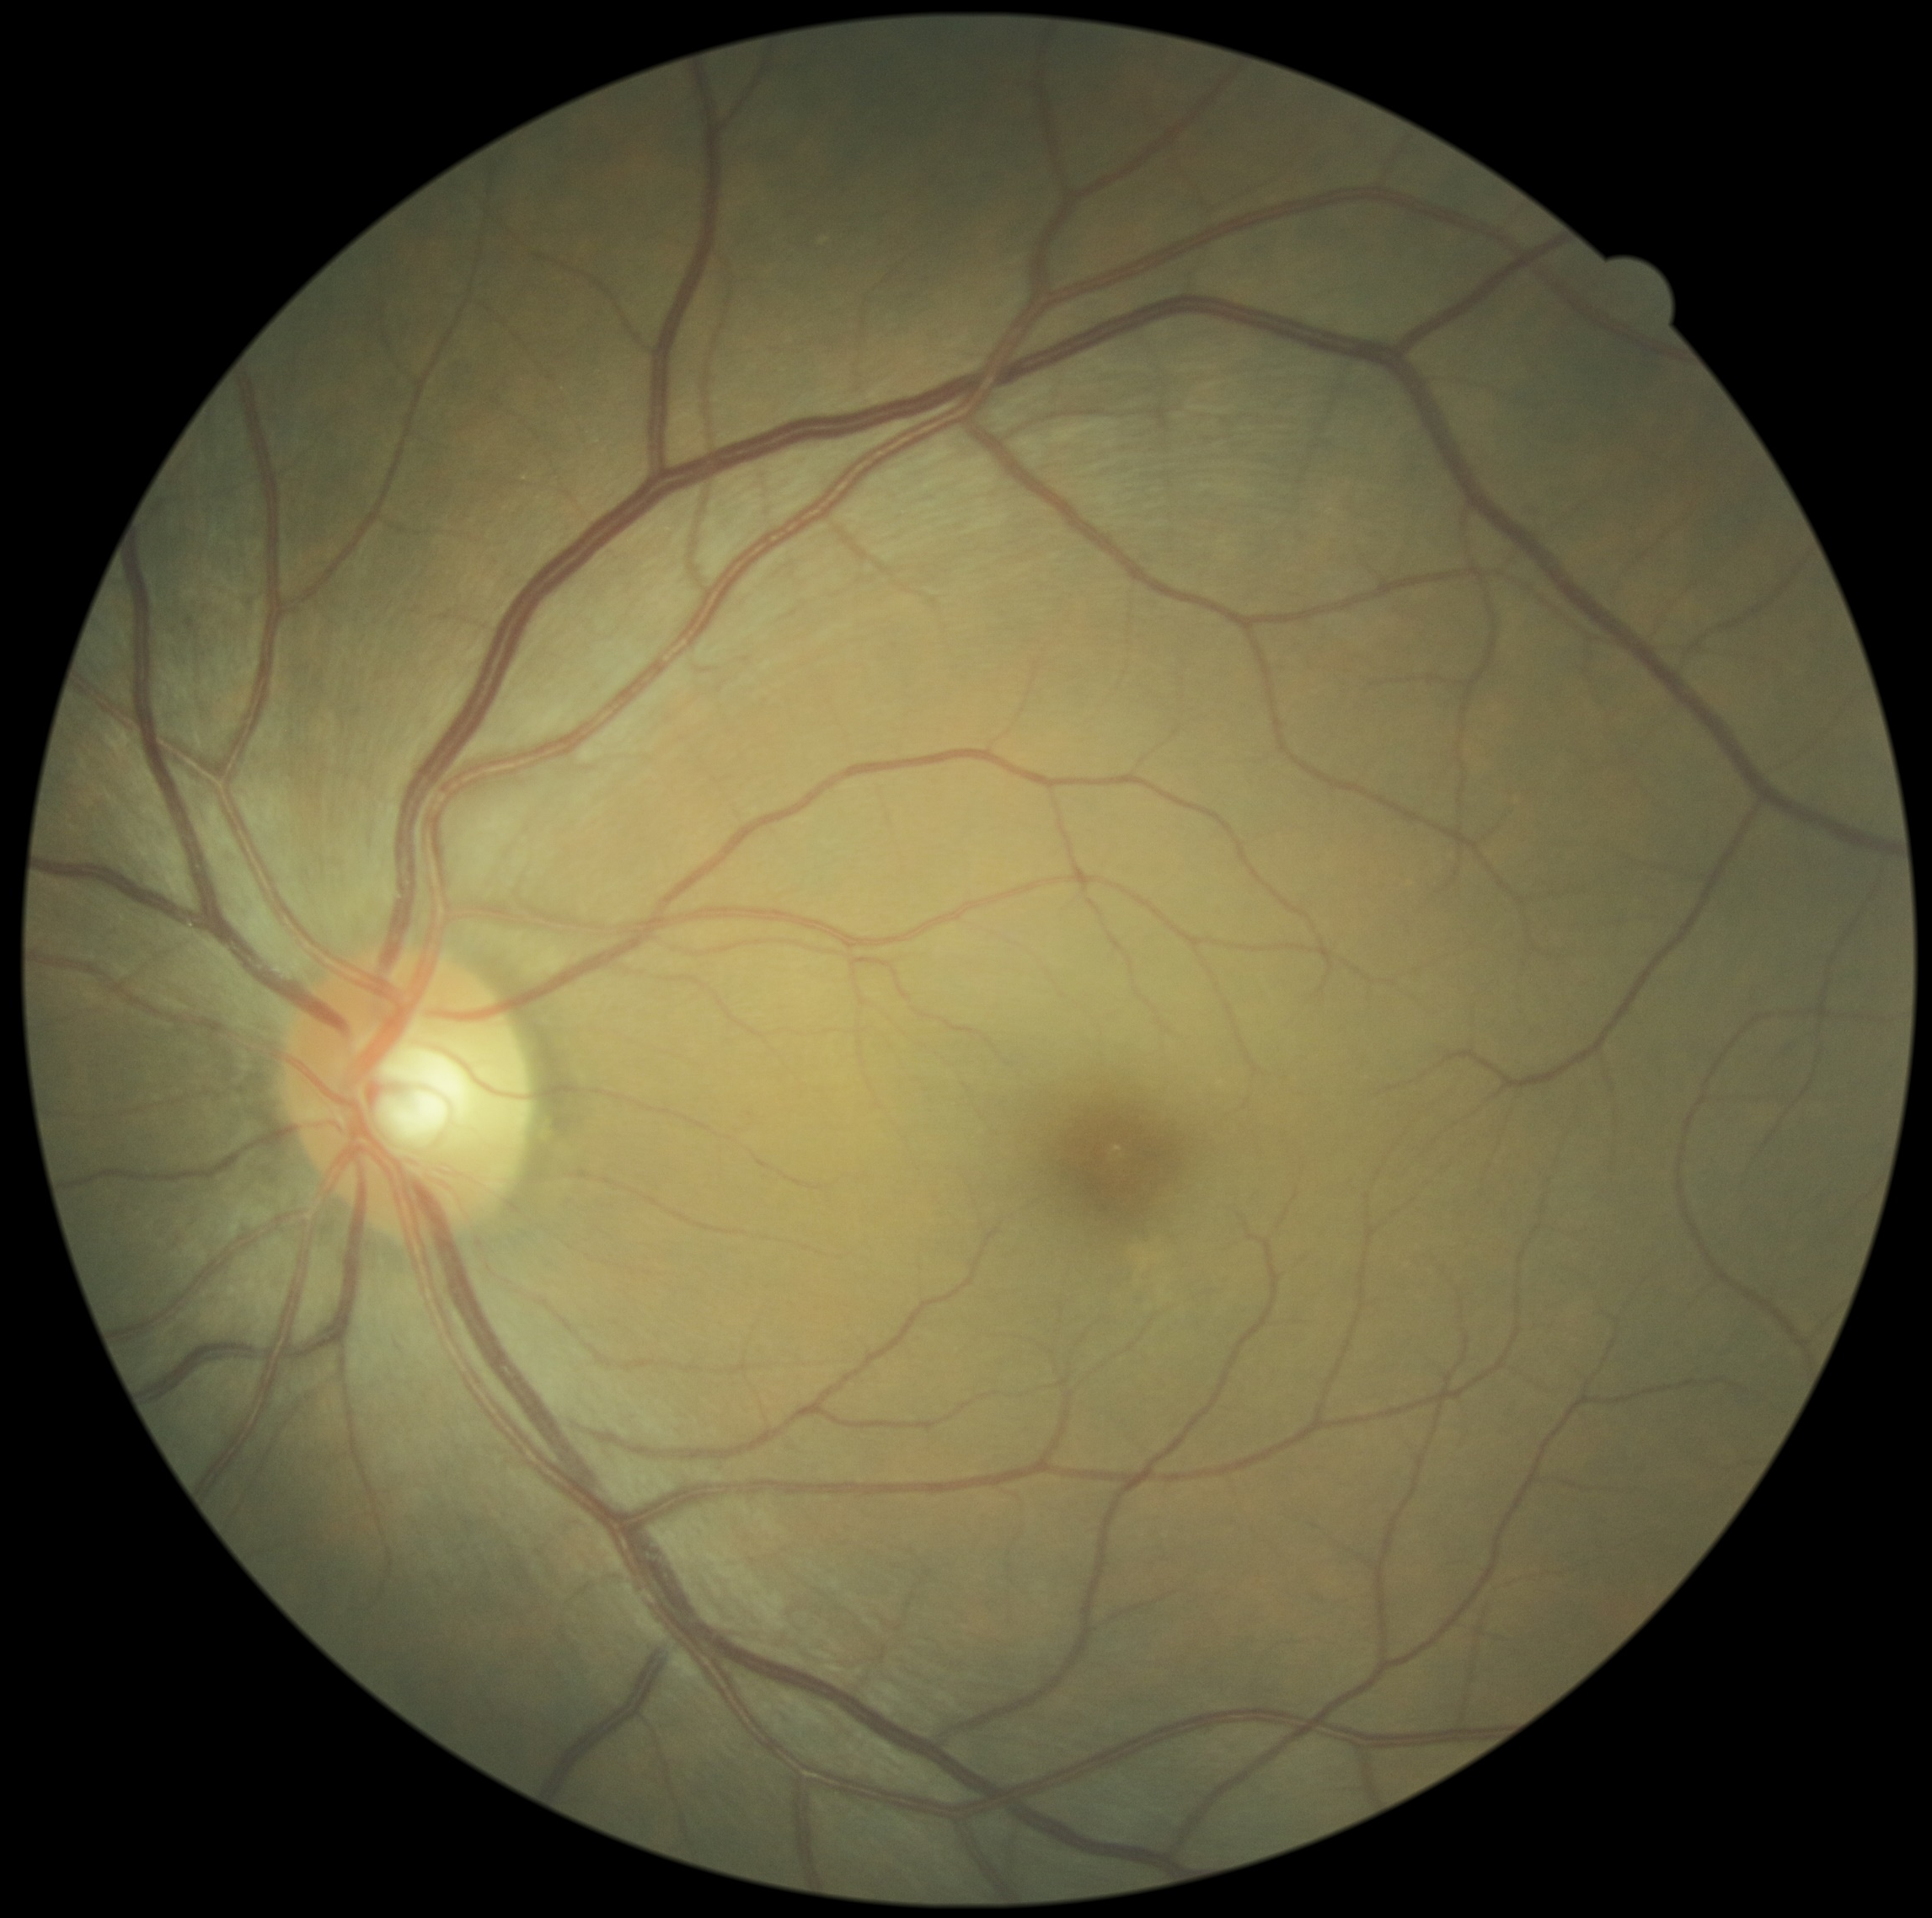
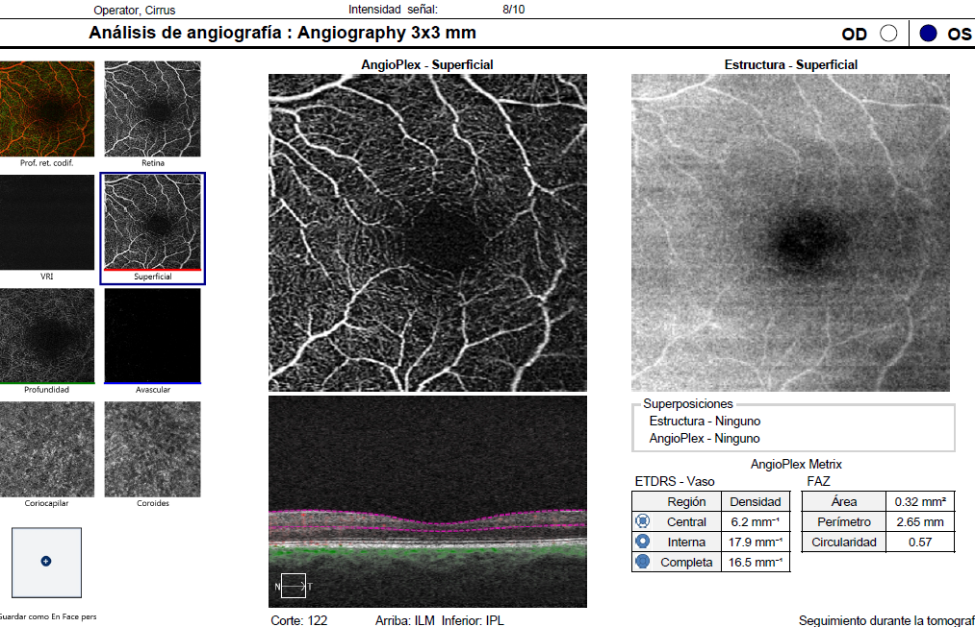
Discusión
Densidad capilar parafoveal
  Disminuye conforme progresa el daño por diabetes
En sujetos diabéticos sin retinopatía
  Grosor retiniano normal
  Sin características de isquemia
¿Valor como biomarcador?

